Slide 1


HeapSort и TreeSort
Габделганиев Расиль
Шарипов Ильназ
Липаев Владислав

Slide 2
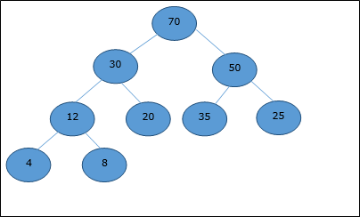
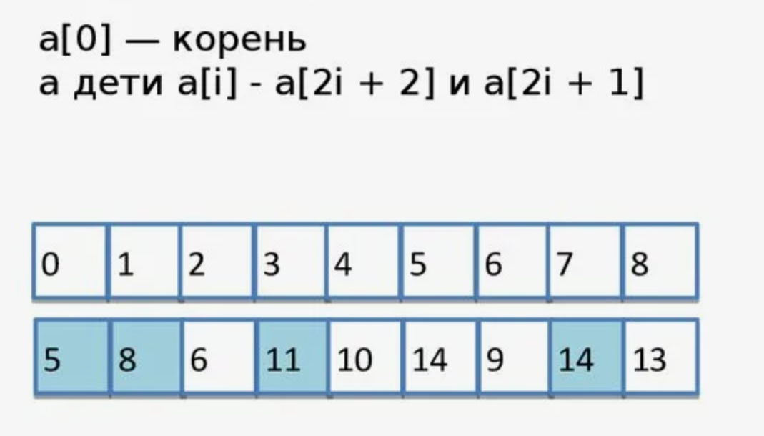
HeapSort
Основан на двоичной куче
Основной алгоритм: Организуем элементы так, будто они в двоичной куче(В корне – максимальное число).
Если родитель элемент i, то дети i*2+1 и i*2+2
Далее поочередно удаляем максимальный элемент в куче (точнее перемещаем в правый нижний лист и уменьшаем размер)

Slide 3
Плюсы минусы
Преимущества:
Предсказуемая производительность.
Эффективен для больших массивов.
Недостатки:
Сложнее в реализации.
Не оптимален для кэширования.

Slide 4
А как делать на плюсах?
Через боль

Slide 5
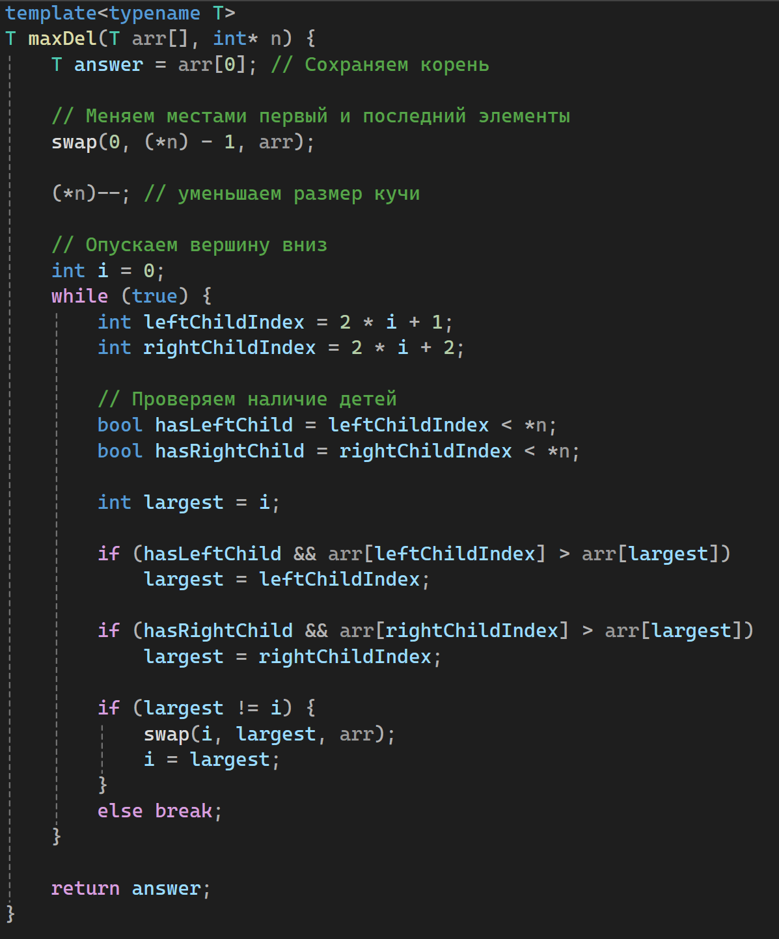
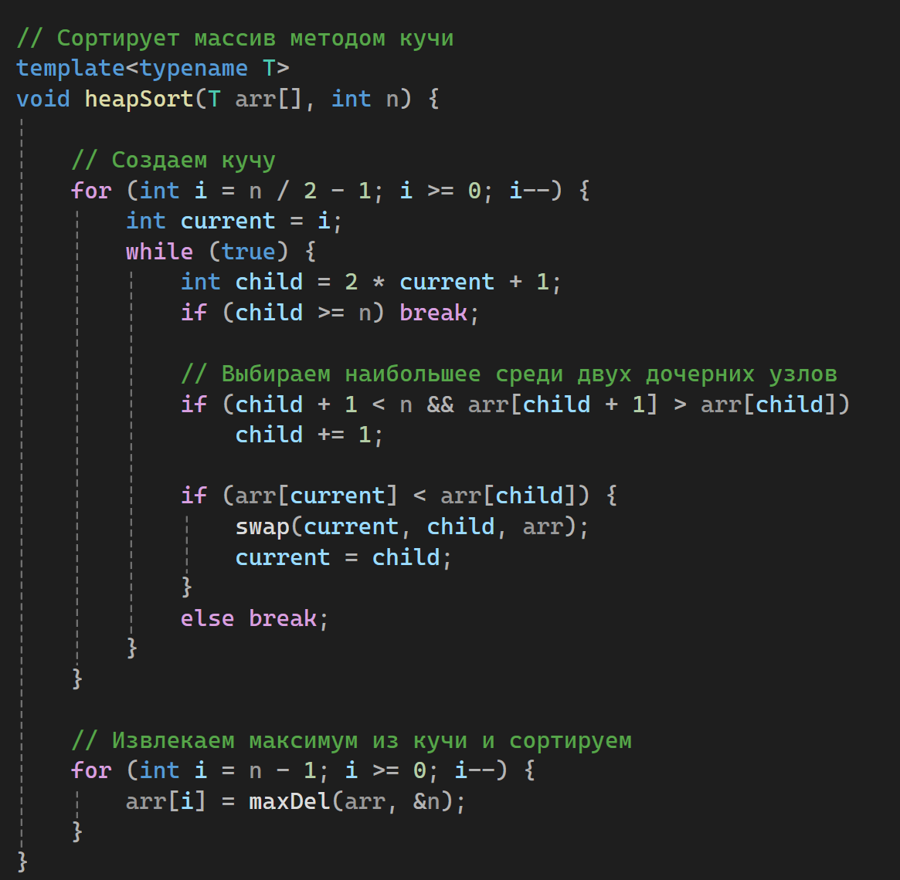
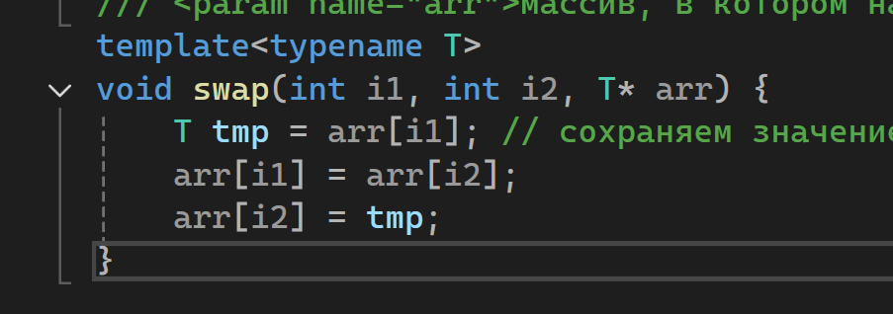
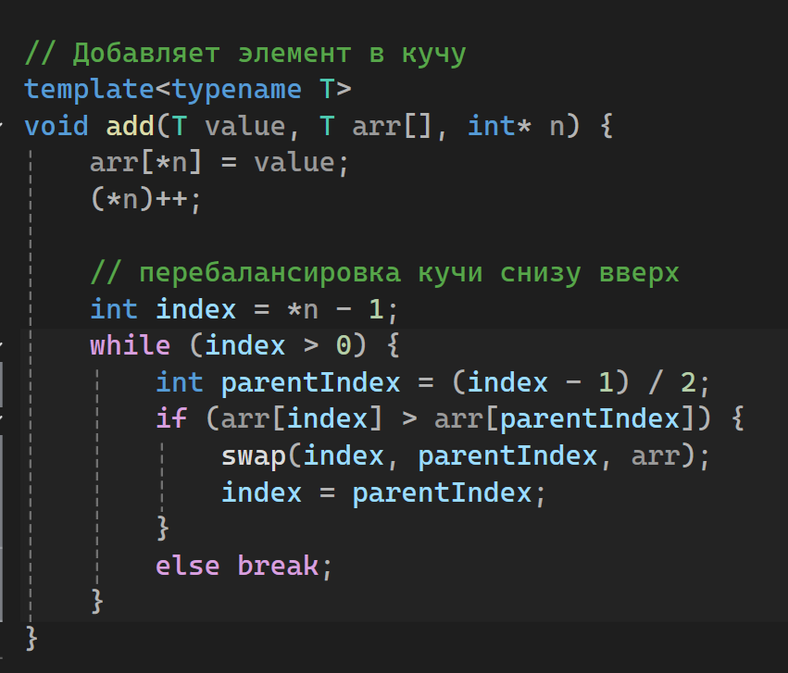
А если серьезно

Slide 6
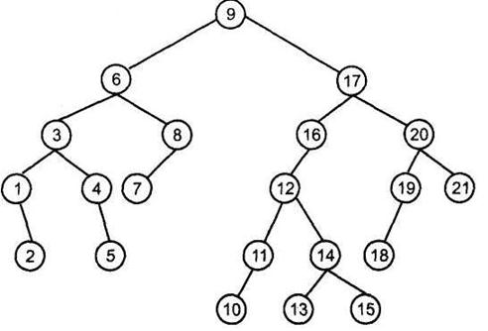
Tree Sort
В основе бинарное дерево поиска (требует доп памяти)
Алгоритм:
Построение дерева
Обход слева направо

Slide 7
Плюсы и минусы
Преимущества:
Простая реализация.
Подходит для динамических данных.
Недостатки:
Требует дополнительной памяти.
Чувствителен к порядку вставки элементов.

Slide 8
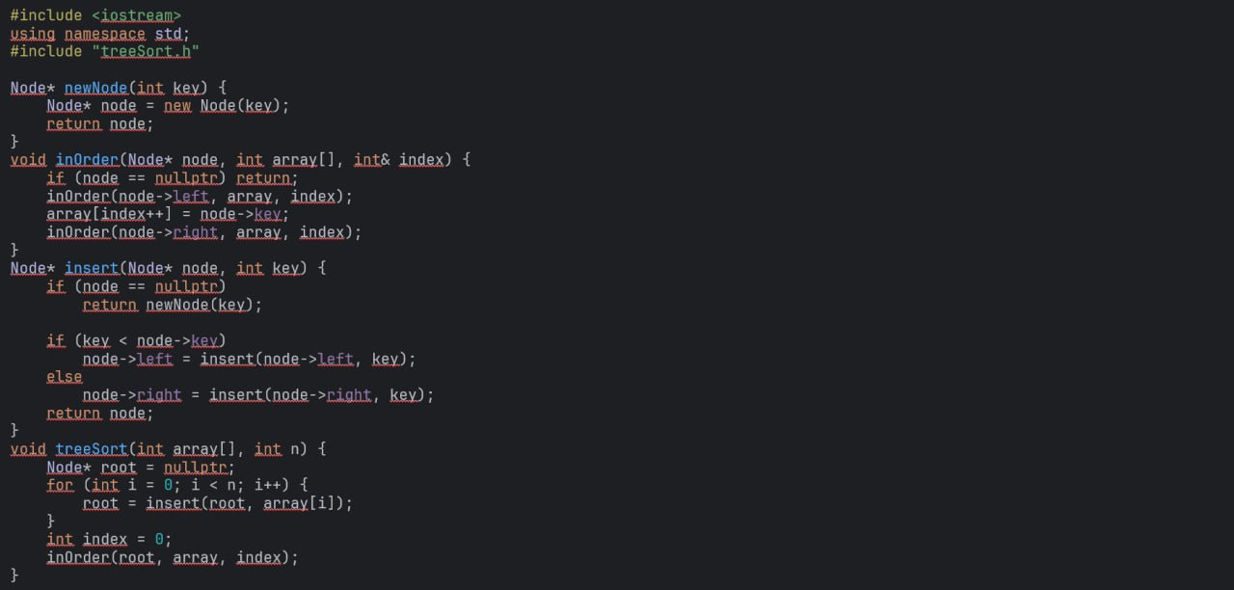
Возвращаемся к боли

Slide 9
Сравнение алгоритмов
Критерий | HeapSort | Tree Sort
Сложность | O(n log n) | O(n log n) (среднее)
Память | O(1) | O(n)
Стабильность | Нет | Нет
Применение | Критична по времени | Динамические данные

Slide 10

Спасибо у нас всё

